Slide 1
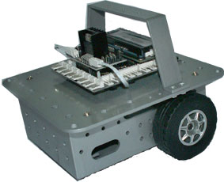
Buddy Robot X300
硬件介绍
上海彼林电子科技有限公司
2012.03

Slide 2
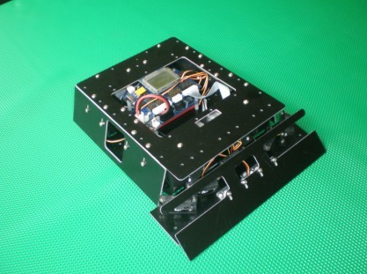
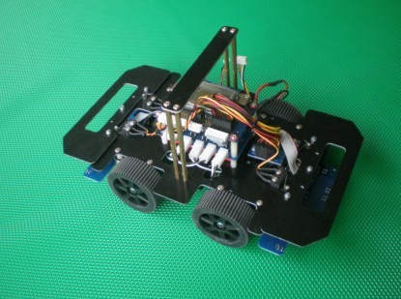
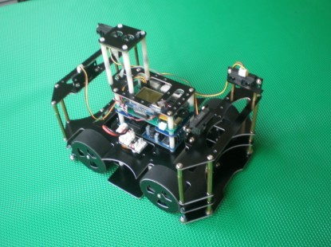
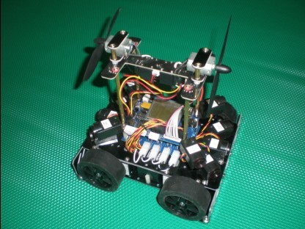
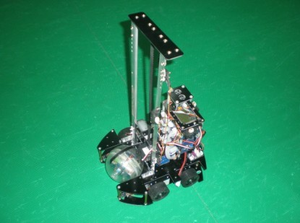
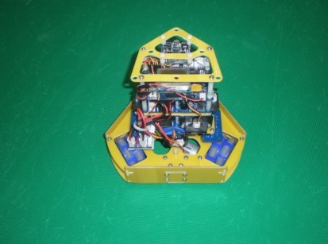
“Buddy Robot”机器人系列产品是公司紧跟国际同行的技术发展趋势，按照最新的设计思路开发出来的一款新型教育机器人。X系列机器人是针对机器人比赛定制开发的竞赛型机器人套装，套装中使用的X300控制系统是在X200基础上升级改进版，它是机器人征战沙场，冲锋陷阵的神兵利器。

Slide 3
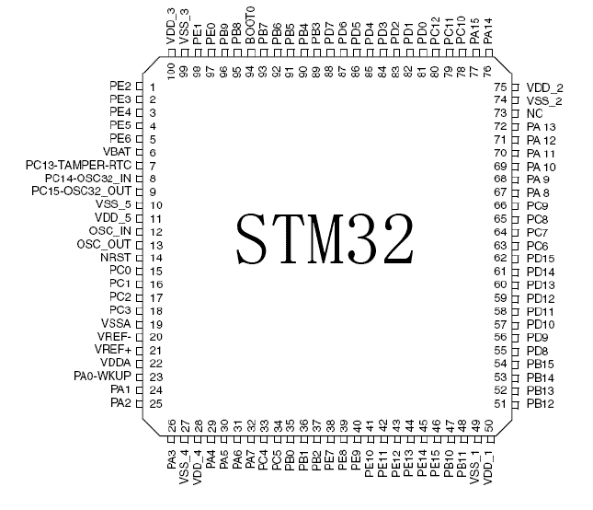
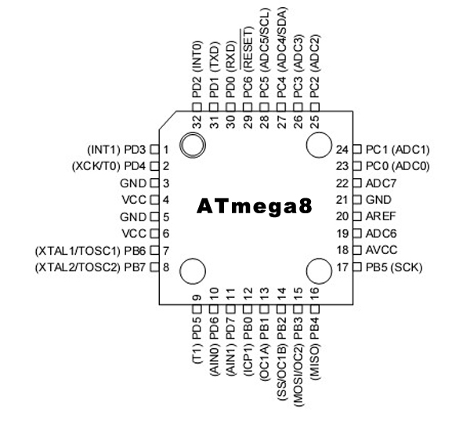
Buddy Robot X300 控制原理
Buddy Robot X201的核心控制系统我们采用了两片STM32系列32位微芯片ZGT6（主）与C8T6(辅），其中ZET6主要负责高速程序控制以及数字运算处理，C8T6主要负责USB下载及外围低速设备控制。全面优化的硬件设计架构和软件驱动程序， 给X201系列机器人提供了更快的执行效率，相对X200控制器在运行效率与端口数量方面有了显著的提升。
ZET6
C6T6

Slide 4
Buddy Robot X300 控制原理
STM32系列32位微控制器特性：
◆ 基于 ARM＠Cortex TM-M3内核、哈怫总线结构
◆ DMA控制器、单周期乘法指令、硬件除法指令
◆ 与ARM7TDMI相比运行速度最多可快35%且代码最多可节省45%
◆ 90DMIPs运行速度，72MHZ主频运行的CPU
◆ 6K 20K 字节的SRAM，32K 512K字节的FLASH
◆ 2个16通道12位模数转换器，1US的转换时间
◆ 高速通讯口：USB、USATR、CAN、SPI、I2C
◆ 带唤醒功能的低功耗模式、内部RC震荡器、内置复位电路
◆ 在待机模式下，典型的耗电值仅为2UA，非常适合电池供电的应用
◆ 3.6V 工作电压（5V I/O电压容限)
◆ 封装：48LQFP 144L1FP ，工作温度范围：-40℃ + 85℃ ~105℃
◆ 3个16位通用的定时器、PWM输出、死区工致、边缘/中间对齐波形和紧急制动、1个系统时间定时器

Slide 5
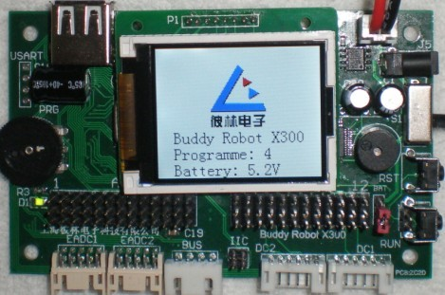
控制板端口介绍
整个机器人控制板在端口上提供更多、功能更齐全的端口供用户使用。如29路高速模拟输入口，12路数字输入输出口，4路电机驱动口，4路辅助电机驱动口，1路指南针专用接口，1路专用总线接口，1路IIC接口，1路电源选择口等。

Slide 6
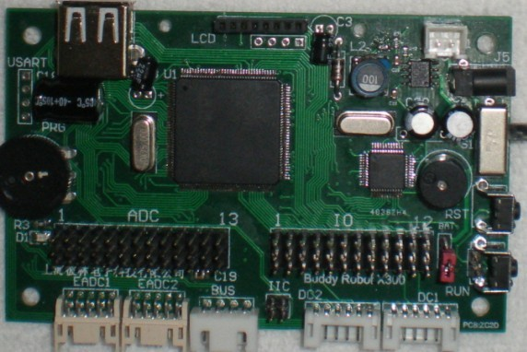
控制板端口介绍
1、ADC1-13：13路高速模拟输入口
2、EADC1：8路高速模拟输入口(端口1-8)
3、EADC2：8路高速模拟输入口(端口9-16)
4、IO1-12：12路数字输入/输出口
5、COMPASS：指南针专用接口
6、USART：通用总线接口
7、PRG：程序选择拨盘
8、DC1：2路电机驱动口(M1-2)
9、DC2：2路电机驱动口(M3-4)
10、LCD：显示屏插槽
11、PWR：电源输入口
12、充电接口
13、电源开关
14、RST：复位按钮
15、RUN：运行按钮
16、电源指示灯
17、蜂鸣器
18、电压选择端口
19、USB下载口
10
11
19
12
6
13
7
17
14
S
+
—
16
1
4
18
15
5
9
8
2
3
S：信号线
+：5V
—：GND

Slide 7
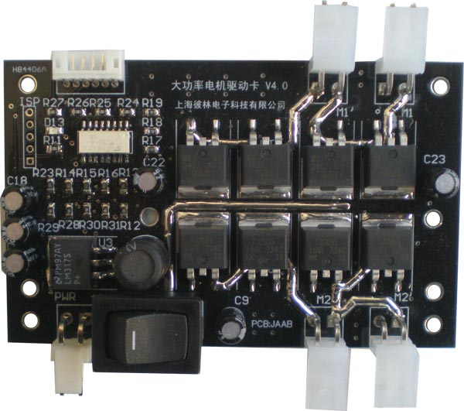
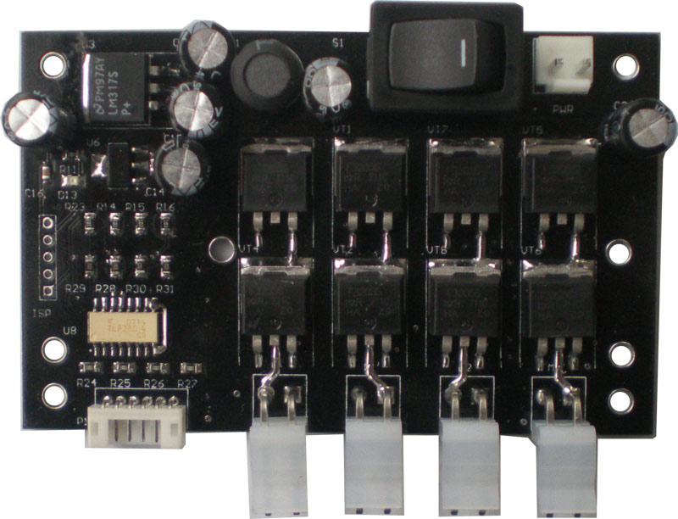
大功率电机驱动卡
Buddy Robot X系列的大功率电机驱动卡可以控制2路电机变速以及变向运转，每路电机口有2个电机接口并联组成。大功率电机驱动卡提供单路10A持续电流，30A峰值电流的驱动能力，允许扩展的最大电压值为25V 。

Slide 8
大功率电机驱动卡
在机器人中我们采用脉宽调制方式（即PWM，Pulse Width Modulation）来调整电机的转速和转向。
在软件编程中，控制函数为：
  motor( x , y); x为电机端口号，数值为1~4
  y为电机输出功率，数值为-1000~1000
  （y为正值时电机正转，为负值时电机反转，为零时电机停止）
通讯控制接口
电机接口1
电源接口
电机接口2
电源开关

Slide 9
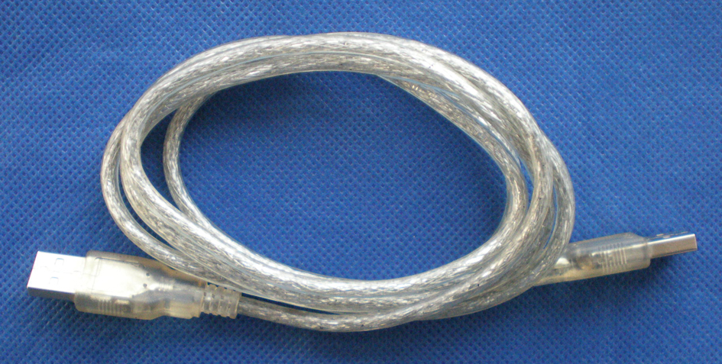
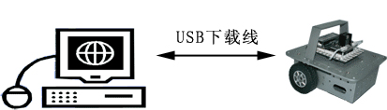
机器人USB下载通讯
Buddy Robot X300机器人与计算机采用USB进行相互通讯与下载，使用时将编写的项目程序从计算机USB口通过USB下载线传输到机器人控制板中。

Slide 10
机器人USB下载通讯
下载步骤：
1、打开X300控制板电源；（建议将大功率电机驱动卡电源开关关闭）
2、将USB下载线一头插入计算机USB接口，一头插入X300控制板USB接口；
3、在BRD开发软件中打开所需程序，选择下载按钮，将程序直接下载到X300控制板中；
4、拔下USB下载线，按一下X300控制板上RST复位按钮，准备运行程序；
注意事项：
1、X300控制板第一次用计算机下载程序前，必须在计算机中安装驱动程序，驱动文件保存在BRD软件安装目录中；
2、使用BRD开发软件下载程序前，在机器人型号设置中选择Buddy Robot X2300；（选择在软件重新启动后生效）

Slide 11
LCD显示屏
LCD显示屏主要用于显示机器人实时运行的信息，如显示检测传感器返回的数据、显示机器人与用户之间的交互信息等。
Buddy Robot X2300机器人上安装的LCD显示屏为19字×8行的TFT显示屏，整个屏幕可以显示152个字符。

Slide 12
LCD显示屏
机器人开机后在初始状态下，屏幕显示机器人版本号、当前程序选择拨盘位置、主板输入电源电压等信息 。
机器人型号
X300机器人在ＢＲＤ软件中机器人型号显示为X300
当前拨盘值
当前电压值

Slide 13
LCD显示屏
LCD显示屏在软件编程中相关函数说明：
  cls(); //屏幕清屏
  locate(x,y); //屏幕光标定位，x为行号（1-8），y为列号（1-19）
  printf（“字符串”); //字符显示函数

Slide 14
谢 谢 ！
上海彼林电子科技有限公司
电话：021-64062155
地址：上海市中春路7628号430座
网站：www.billie.com.cn

